Slide 1



Ежедневная деловая газета

Slide 2







ежедневная деловая газета
Газета №1 в России
Газета РБК — самый популярный деловой ежедневник страны, лидер по аудитории в сегменте ежедневных деловых изданий. Бизнес и экономика, новости и аналитика, политика и общество — всё, из чего складывается информационная повестка дня.
80 тыс.
тираж газеты
785,2 тыс.
аудитория одного номера
Данные Mediascope NRS (Россия 0+, население 16+), май-октябрь 25

Slide 3






ежедневная деловая газета

Slide 4












ежедневная деловая газета
Портрет читателя
64 %
57/43 %
42%
возраст 25‒54
мужчины/женщины
руководители и специалисты
70 %
37 %
средний и высокий доход
высшее образование
Данные Mediascope, NRS-Россия (все города, население 16+), май-октябрь 2025
Среди ответивших на вопрос о доходе..

Slide 5












ежедневная деловая газета
Целевая аудитория
AIR Россия
AIR Москва
785 200
161 000
Газета РБК
Газета РБК
379 400
«Коммерсантъ»
108 600
«Коммерсантъ»
«Ведомости»
89 800
«Ведомости»
222 500
Данные Mediascope, NRS (Москва, население 16+), май-октябрь 2025

Slide 6



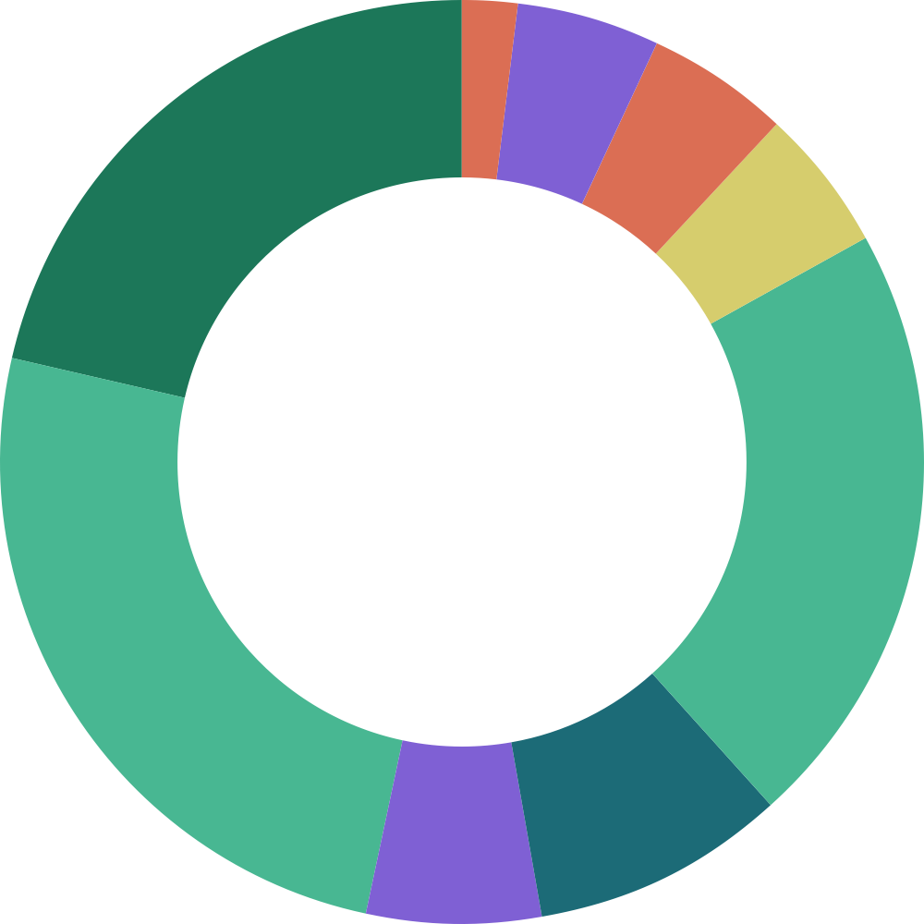







ежедневная деловая газета
Распространение газеты
21%
бизнес-залы Внуково, Шереметьево, Домодедово ⁽¹⁾
3%
министерства и ведомства ⁽¹⁾
¹ Подробный список по запросу
² Где найти. Ежедневное размещение газеты (исключая выходные и праздничные дни):
на стойках Москва-Сити у двух зон ресепшн
в башне Империи и на стойке РБК в музее-смотровой,
Башня «Меркурий Тауэр».
³ Розница (киосковые сети):
Киоски Москва (Кардос Ритейл, Сейлс, АМО-Пресс, АЛФАВИТ, МК-Сервис)
5%
розница ⁽³⁾
25%
рестораны / кофейни на стойках ⁽¹⁾
5%
отели ⁽¹⁾
4%
бизнес-центры, включая: O1 Properties. Dukat Place II и III Центр международной торговли «Москва-Сити» ⁽²⁾ «Дом.РФ» ⁽¹⁾
6%
подписка (корпоративная и частная)
9%
железные дороги ⁽¹⁾
22%
авиакомпании

Slide 7



ежедневная деловая газета
Газета РБК на ПМЭФ
Дополнительный тираж — 20 тыс. экземпляров
Распространение:
В 1-м и 2-м классе «Сапсана» Рестораны и отели в Санкт-Петербурге в период проведения ПМЭФ (более 100 точек) В зонах делового общения — выкладка на стенде РБК Официальный автомобиль форума*
* На стадии согласования.

Slide 8
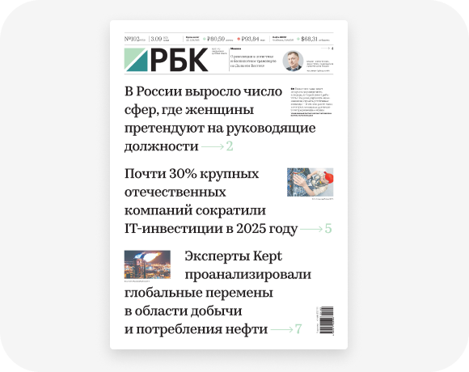
ежедневная деловая газета
Газета РБК на ВЭФ
Дополнительный тираж — 5 тыс. экземпляров
Распространение:
Аккредитованные отели во Владивостоке в период проведения ВЭФ (более 100 точек) На фирменных стойках форума В зонах делового общения — выкладка на стенде РБК

Slide 9



Газета
Рекламные возможности

Slide 10

















рекламные возможности
Рекламные форматы спецпозиций
Спецпозиции на первой полосе
Спецпозиция на последней полосе
Спецпозиции
1-я полоса (обложка)
Большой нижний модуль
Модуль в шапке
Увеличенный модуль в шапке
Перетяжка на 1-й полосе
4-я обложка
1/4 полосы горизонтальный
1/6 полосы горизонтальный
1/8 полосы горизонтальный
254 х 308 мм
254 х 85,2 мм
125 х 28,2 мм
125 х 44,9 мм
254 х 33,3 мм
254 х 370 мм
254 х 85,2 мм
254 х 59,3 мм
254 х 44,5 мм
4 700 000 ₽
650 000 ₽
300 000 ₽
450 000 ₽
550 000 ₽
350 000 ₽
2 050 000 ₽
600 000 ₽
500 000 ₽
280 000 ₽
Нестандартный модуль
Суперобложка
Суперпанорама в центральном развороте
Специальные рекламные форматы
Junior Page
Полоса
Разворот
Полоса
Объем 4 полосы
Брендированная папка
Бандерольная лента
150,8 х 281,5 мм
254 х 311,15 мм
543 х 370 мм
254 х 370 мм
543 х 770 мм
220 х 440 мм
637 х 100 мм
950 000 ₽
4 400 000 ₽ (не включая стоимость производства)
3 100 000 ₽
3 500 000 ₽
1 450 000 ₽
(не включая стоимость производства)
* На номера, выходящие в даты форумов ПМЭФ и ВЭФ, действует наценка. ** Цены указаны без учета НДС.

Slide 11





рекламные возможности
1-я полоса газеты
Имиджевая обложка
ТТ к макету Примеры График выхода газеты РБК
4 700 000 ₽
стоимость по прайс-листу
* На номера, выходящие в даты форумов ПМЭФ и ВЭФ, действует наценка. ** Цены указаны без учета НДС.

Slide 12
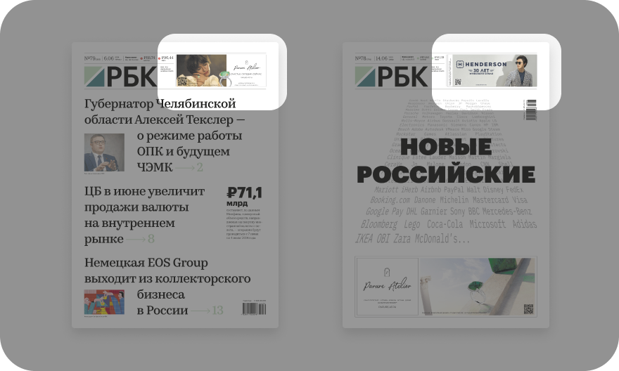
рекламные возможности
Увеличенный модуль в шапке
На 1-й полосе
ТТ к макету Примеры График выхода газеты РБК
450 000 ₽
стоимость по прайс-листу
* На номера, выходящие в даты форумов ПМЭФ и ВЭФ, действует наценка. ** Цены указаны без учета НДС.

Slide 13
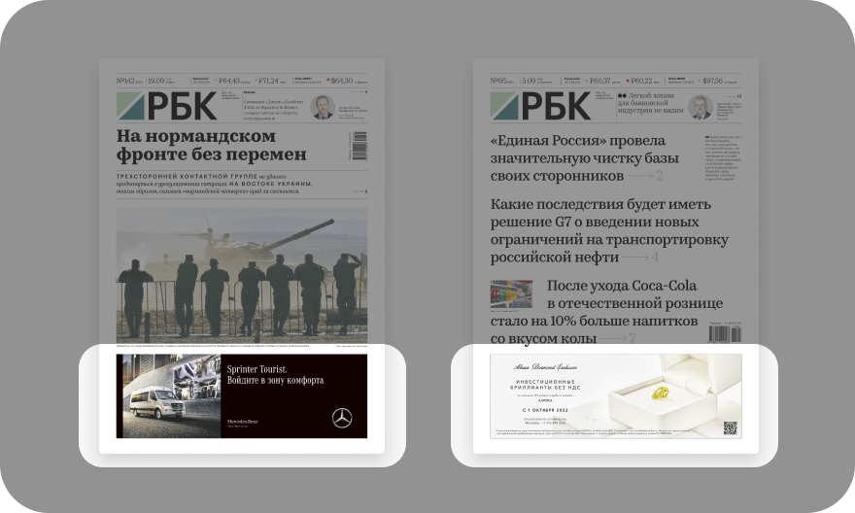
рекламные возможности
Большой нижний модуль
На 1-й полосе
ТТ к макету Примеры График выхода газеты РБК
650 000 ₽
стоимость по прайс-листу
* На номера, выходящие в даты форумов ПМЭФ и ВЭФ, действует наценка. ** Цены указаны без учета НДС.

Slide 14

рекламные возможности
Junior page
На 3-й полосе
ТТ к макету Примеры График выхода газеты РБК
950 000 ₽
стоимость по прайс-листу
* На номера, выходящие в даты форумов ПМЭФ и ВЭФ, действует наценка. ** Цены указаны без учета НДС.

Slide 15



рекламные возможности
Back cover
4-я обложка
ТТ к макету Примеры График выхода газеты РБК
2 050 000 ₽
стоимость по прайс-листу
* На номера, выходящие в даты форумов ПМЭФ и ВЭФ, действует наценка. ** Цены указаны без учета НДС.

Slide 16


рекламные возможности
Суперобложка
4 полосы
ТТ к макету Примеры График выхода газеты РБК
4 400 000 ₽
1 375 040 ₽
стоимость по прайс-листу
стоимость производства
* На номера, выходящие в даты форумов ПМЭФ и ВЭФ, действует наценка. ** Цены указаны без учета НДС.

Slide 17


рекламные возможности
Суперпанорама
в центральном развороте (4 полосы)
ТТ к макету Примеры График выхода газеты РБК
3 100 000 ₽
стоимость по прайс-листу (включая производство)
* На номера, выходящие в даты форумов ПМЭФ и ВЭФ, действует наценка. ** Цены указаны без учета НДС.

Slide 18


рекламные возможности
Бандерольная лента
На тираж 64 тыс. экз.
ТТ к макету График выхода газеты РБК
1 450 000 ₽
стоимость производства (зависит от запроса)
стоимость по прайс-листу
* На номера, выходящие в даты форумов ПМЭФ и ВЭФ, действует наценка. ** Цены указаны без учета НДС.

Slide 19


рекламные возможности
Бандерольная папка
На тираж 64 тыс. экз.
ТТ к макету График выхода газеты РБК
Технические возможности: тиснение фольгой, конгрев, выборочный УФ-лак
3 500 000 ₽
стоимость производства (зависит от запроса)
стоимость по прайс-листу
* На номера, выходящие в даты форумов ПМЭФ и ВЭФ, действует наценка. ** Цены указаны без учета НДС.

Slide 20














рекламные возможности
Стандартные рекламные форматы
Стандартные модули
Развороты
Полоса
1/2 полосы горизонтальный
1/2 полосы вертикальный
1/3 полосы вертикальный
1/3 полосы горизонтальный
1/4 полосы горизонтальный
Разворот
1/2 полосного разворота
254 х 370 мм
254 х 189 мм
125 х 370 мм
99,2 х 370 мм
254 х 126 мм
254 х 85,2 мм
543 х 370 мм
543 х 188 мм
1 600 000 ₽
950 000 ₽
950 000 ₽
650 000 ₽
650 000 ₽
550 000 ₽
2 400 000 ₽
1 900 000 ₽
1/4 полосы вертикальный
1/4 полосы горизонтальный
1/6 полосы горизонтальный
1/8 полосы горизонтальный
1/16 полосы горизонтальный
1/16 полосы
1/3 полосного разворота
1/4 полосного разворота
132 х 183 мм
176,6 х 129,6 мм
254 х 59,3 мм
254 х 44,5 мм
254 х 26 мм
125 х 44,5 мм
543 х 125,9 мм
543 х 85,2 мм
550 000 ₽
550 000 ₽
450 000 ₽
250 000 ₽
130 000 ₽
130 000 ₽
1 300 000 ₽
1 100 000 ₽
* На номера, выходящие в даты форумов ПМЭФ и ВЭФ, действует наценка. ** Цены указаны без учета НДС.

Slide 21






рекламные возможности
Рекламные форматы раздела Classifieds
Деловые предложения
Тематическая рубрика
График выхода рубрик в разделе Classifieds
Понедельник/четверг Недвижимость
Вторник Деловые предложения
Пятница Ресторанный гид / рестораны
1/16 полосы горизонтальный
1/16 полосы вертикальный
1/2 полосы вертикальный
1/3 полосы
125 х 48,2 мм
73,4 х 88,9 мм
125 х 66,7 мм
254 х 153 мм
55 000 ₽
55 000 ₽
72 000 ₽
1 030 000 ₽
Ресторанный гид
Недвижимость
1/12 полосы
1/24 полосы
1/18 полосы
254 х 370 мм
254 х 189 мм
125 х 370 мм
72 000 ₽
8 000 ₽
42 000 ₽
* На номера, выходящие в даты форумов ПМЭФ и ВЭФ, действует наценка. ** Цены указаны без учета НДС.

Slide 22
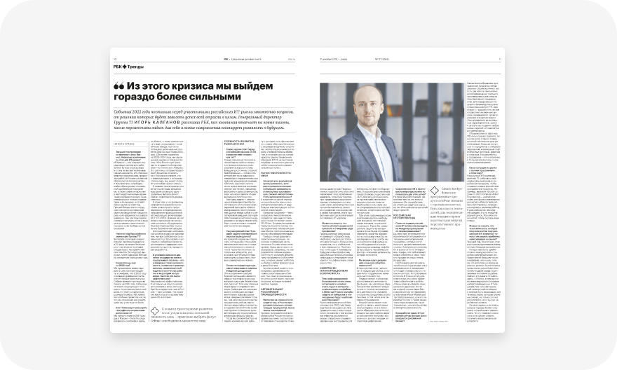
рекламные возможности
Нативные форматы
в разделе «Тренды»/«Отрасли»
2/1 полосы (разворот) до 12 тыс. знаков (большая статья / интервью партнера) Примеры проектов в рубрике «Тренды» Примеры проектов в рубрике «Отрасли» График выхода газеты РБК
2 800 000 ₽
стоимость по прайс-листу
Все нативные форматы на всех платформах проходят предварительное согласование с редакцией о возможности размещения, редакция вправе отказать в нативном материале. Точная рубрика определяется редакцией после предоставления брифа. * На номера, выходящие в даты форумов ПМЭФ и ВЭФ, действует наценка. ** Цены указаны без учета НДС. *** Только как дополнительная закупка к нативному материалу объемом от 1/1 полосы.

Slide 23
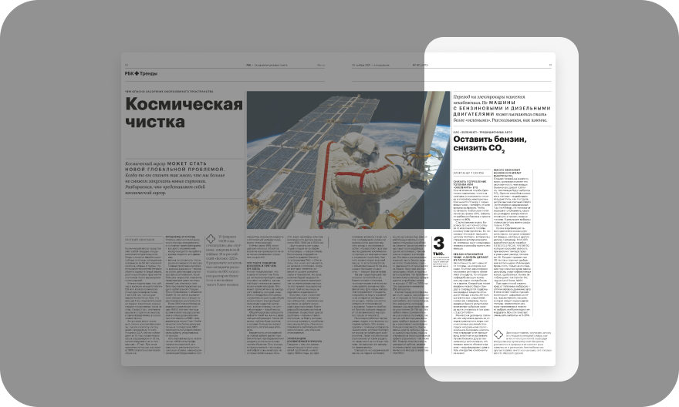
рекламные возможности
Нативные форматы
в разделе «Тренды»/«Отрасли»
1/2 полосы до 3,5 тыс. знаков (колонка, интервью) Примеры проектов в рубрике «Тренды» Примеры проектов в рубрике «Отрасли» График выхода газеты РБК
1 200 000 ₽
стоимость по прайс-листу
Все нативные форматы на всех платформах проходят предварительное согласование с редакцией о возможности размещения, редакция вправе отказать в нативном материале. Точная рубрика определяется редакцией после предоставления брифа. * На номера, выходящие в даты форумов ПМЭФ и ВЭФ, действует наценка. ** Цены указаны без учета НДС. *** Только как дополнительная закупка к нативному материалу объемом от 1/1 полосы.

Slide 24
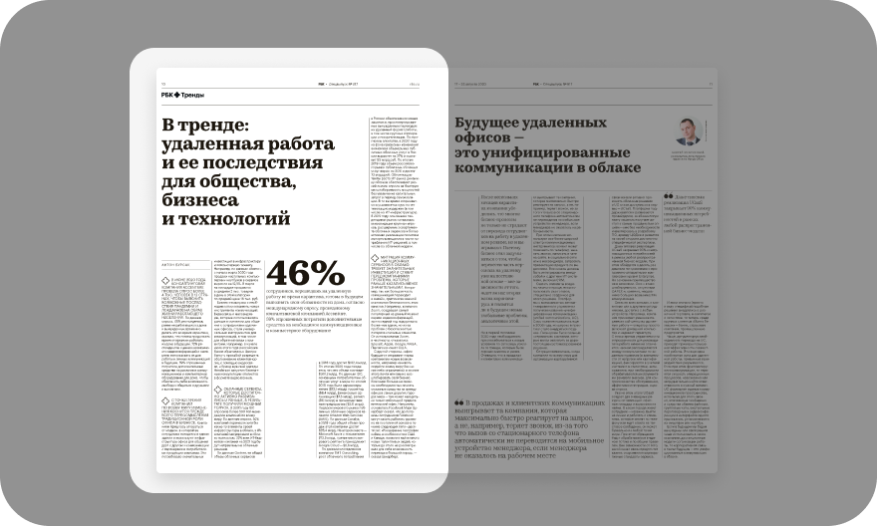
рекламные возможности
Нативные форматы
в разделе «Тренды»/«Отрасли»
1/1 полоса до 7 тыс. знаков (кейс, интервью, колонка) Примеры проектов в рубрике «Тренды» Примеры проектов в рубрике «Отрасли» График выхода газеты РБК
1 950 000 ₽
стоимость по прайс-листу
Все нативные форматы на всех платформах проходят предварительное согласование с редакцией о возможности размещения, редакция вправе отказать в нативном материале. Точная рубрика определяется редакцией после предоставления брифа. * На номера, выходящие в даты форумов ПМЭФ и ВЭФ, действует наценка. ** Цены указаны без учета НДС. *** Только как дополнительная закупка к нативному материалу объемом от 1/1 полосы.

Slide 25



рекламные возможности
Приложения и тематические страницы «Отрасли»
Это редакционный проект РБК об экономике и бизнесе Мы рассказываем о том, что происходит в крупнейших отраслях российской экономики, как власть и бизнес перестраиваются в новых экономических и геополитических условиях. Мы пишем о целых отраслях, отдельных компаниях или региональных проектах. Единственное условие — актуальность информационных поводов в текущей повестке.
Газетный формат* Формат 289 х 400 мм Объем полос от 2 полос Тираж выпуска 80 тыс. экз. * Распространение совместно с газетой РБК

Slide 26

рекламные возможности
Приложения и тематические страницы «Отрасли»
Это редакционный проект РБК об экономике и бизнесе Мы рассказываем о том, что происходит в крупнейших отраслях российской экономики, как власть и бизнес перестраиваются в новых экономических и геополитических условиях. Мы пишем о целых отраслях, отдельных компаниях или региональных проектах. Единственное условие — актуальность информационных поводов в текущей повестке.
Глянцевый формат (на скрепке)* Формат 270 х 330 мм Объем полос от 12 полос Тираж выпуска 64 тыс. экз. * Распространение совместно с газетой РБК

Slide 27
рекламные возможности
Участие в тематических страницах «Отрасли»
Газетный формат
Партнер тематических страниц (мнение эксперта форматом 1/1 полоса) Примеры проектов
850 000 ₽
стоимость по прайс-листу
44 000 ₽
1 035 000 ₽
Все нативные форматы на всех платформах проходят предварительное согласование с редакцией о возможности размещения, редакция вправе отказать в нативном материале. * На номера, выходящие в даты форумов ПМЭФ и ВЭФ, действует наценка. ** Цены указаны без учета НДС.

Slide 28


рекламные возможности
Участие в тематических страницах «Отрасли»
Газетный формат
Имиджевые форматы
Партнер тематических страниц (мнение эксперта форматом ½ полосы) Примеры проектов
Полоса
4-я обложка
Разворот
254 х 370 мм
254 х 352 мм
543 х 370 мм
650 000 ₽
стоимость по прайс-листу
644 000 ₽
770 500 ₽
1 035 000 ₽
Все нативные форматы на всех платформах проходят предварительное согласование с редакцией о возможности размещения, редакция вправе отказать в нативном материале. * На номера, выходящие в даты форумов ПМЭФ и ВЭФ, действует наценка. ** Цены указаны без учета НДС.

Slide 29


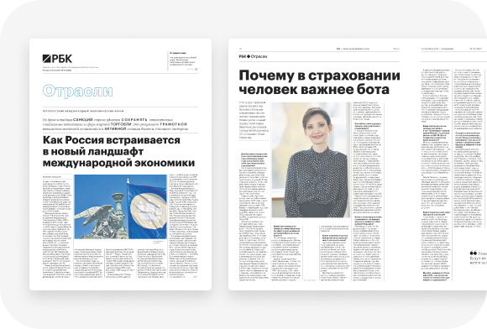


рекламные возможности
Партнерское приложение «Отрасли»
Газетный формат. Примеры проектов
1 600 000 ₽
4 700 000 ₽
4 полосы
16 полос
2 500 000 ₽
8 полосы
* Все нативные форматы на всех платформах проходят предварительное согласование с редакцией о возможности размещения, редакция вправе отказать в нативном материале. ** На номера, выходящие в даты форумов ПМЭФ и ВЭФ, действует наценка. *** Цены указаны без учета НДС.

Slide 30

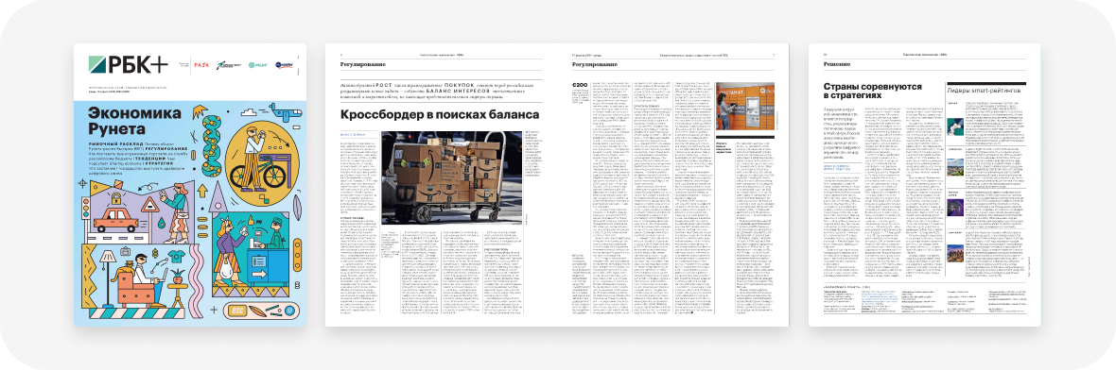

рекламные возможности
Партнерское приложение «Отрасли»
Глянцевый формат. Примеры проектов
Расчет предоставляется по запросу
* Все нативные форматы на всех платформах проходят предварительное согласование с редакцией о возможности размещения, редакция вправе отказать в нативном материале. ** На номера, выходящие в даты форумов ПМЭФ и ВЭФ, действует наценка. *** Цены указаны без учета НДС.

Slide 31

рекламные возможности
Прайс-листы и технические требования
Газета РБК
Прайс-листы Технические требования Цветовые профили Бриф
Приложение Отрасли (газетный формат)
Прайс-листы Технические требования Цветовые профили Бриф
Приложение Отрасли (глянцевый формат)
Прайс-листы Технические требования Цветовые профили Бриф
*Цены в прайс-листах указаны без учета НДС

Slide 32



Романова Светлана Директор по рекламе s.romanova@rbc.ru
Яшин Дмитрий Ведущий менеджер по продажам dyashin@rbc.ru
Мельникова Светлана Руководитель отдела прямых продаж s.melnikova@rbc.ru
Барабанщикова Оксана Менеджер по работе с клиентами obarabanschikova@rbc.ru
Вся информация, представленная в данной презентации, является собственностью медиахолдинга РБК. Использование без письменного согласия правообладателя как полностью, так и частично будет считаться нарушением авторского права.

